Slide 1
Пільноолексинецька загальноосвітня школа І-ІІІ ступенів
32050 вул.Центральна, 10 с.Пільний Олексинець Городоцький район Хмельницька область
pilny_school@i.ua

Slide 2
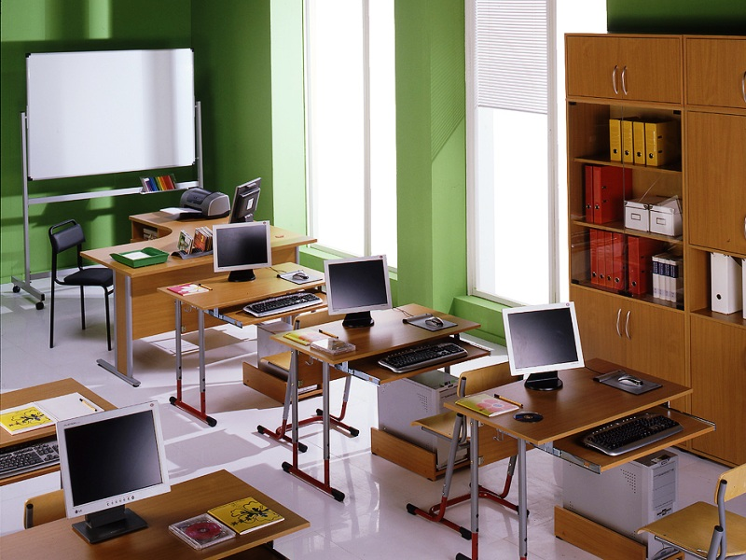
Комфортне навчальне середовище – запорука якості освіти
Постійно в полі зору

Slide 3
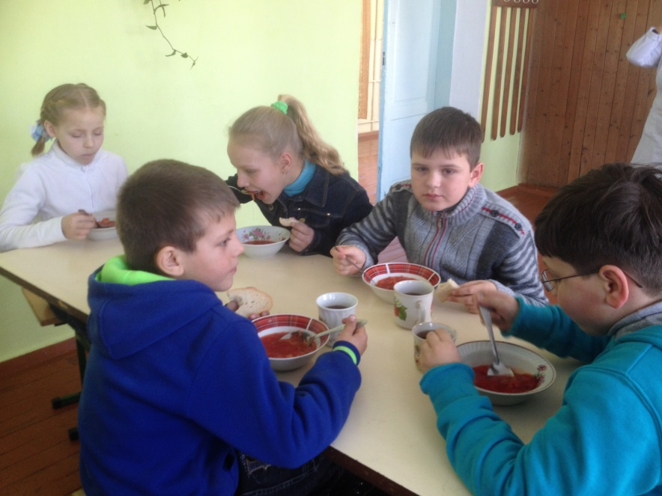
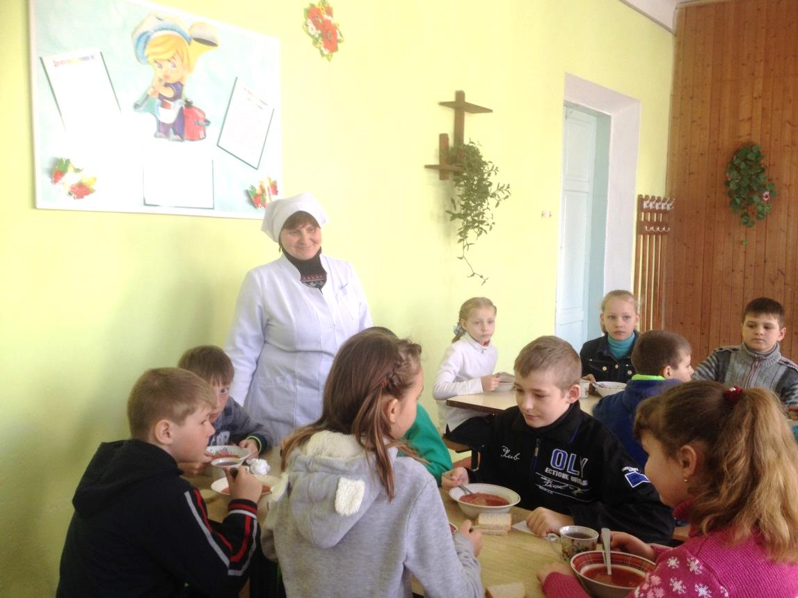
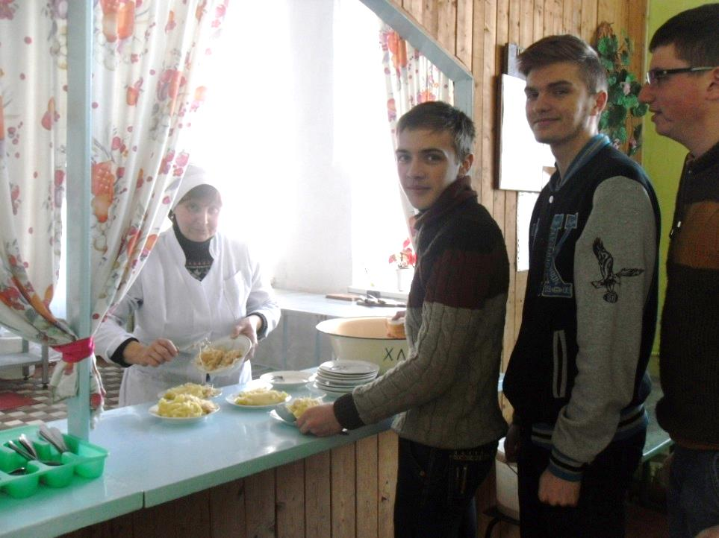
Якісне харчування – запорука успішного навчання
Кухар школи Зубар Л.Є. завжди дбає про калорійність і різноманітність
дитячого харчування

Slide 4
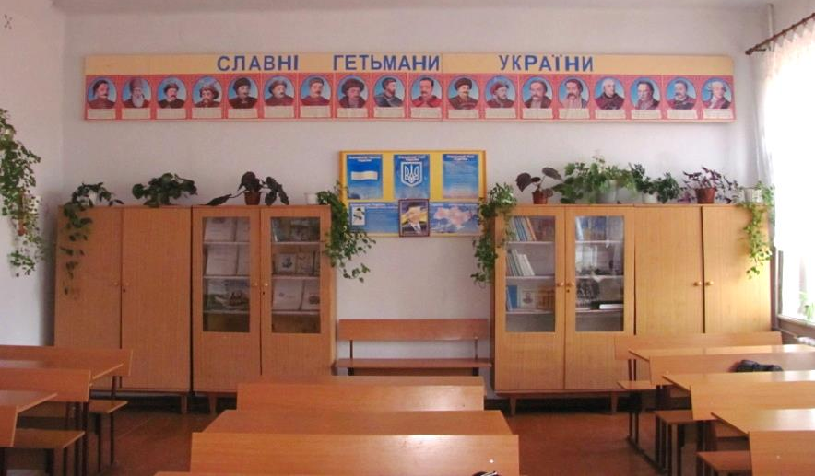
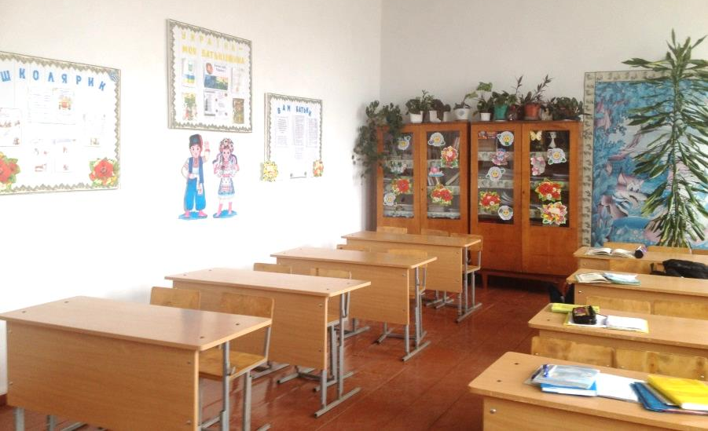
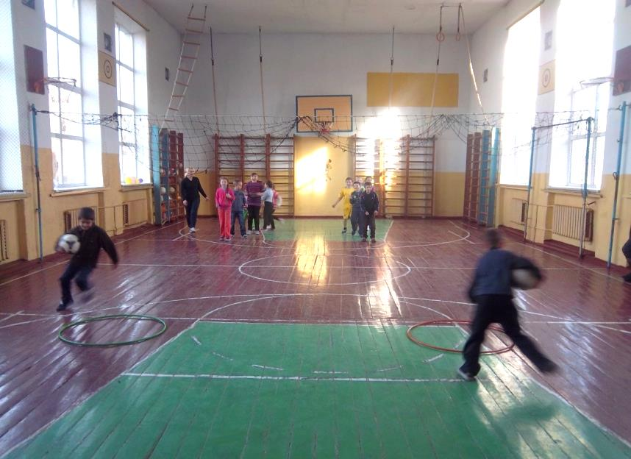
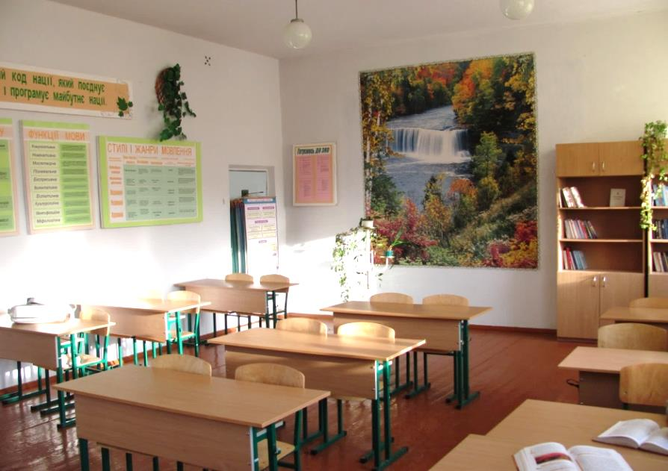
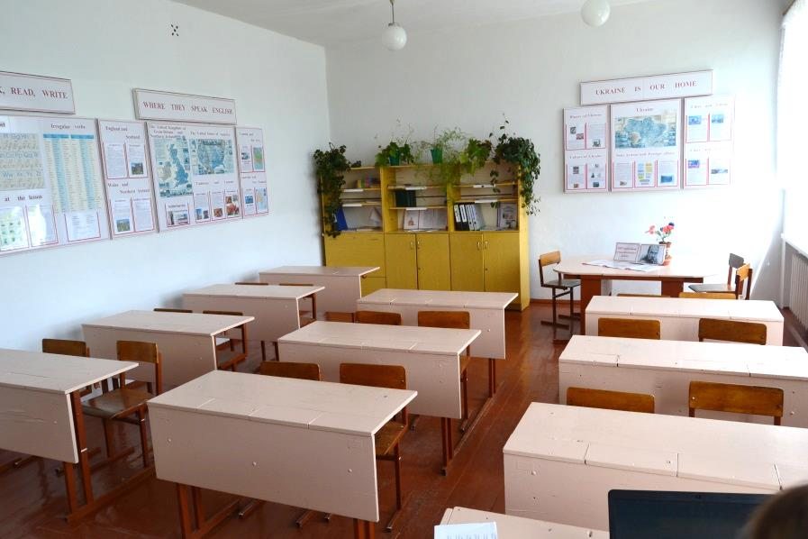
Навчальний кабінет – творча лабораторія вчителя і учнів

Slide 5
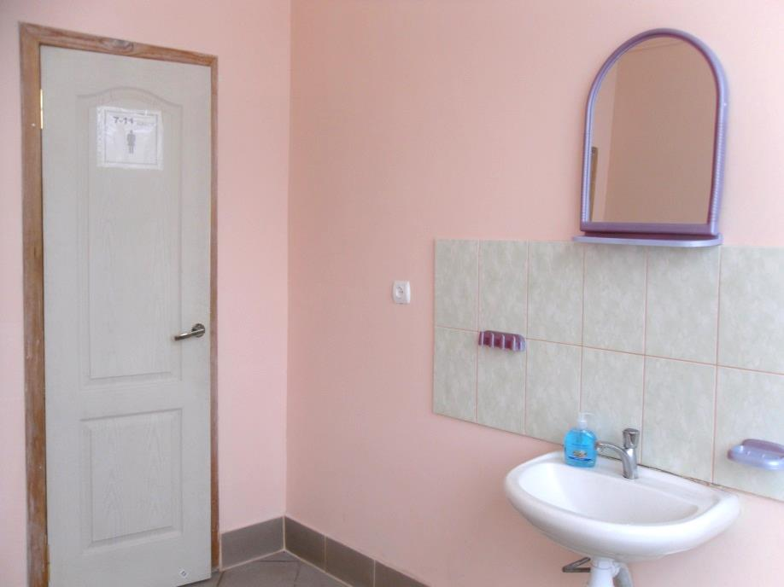
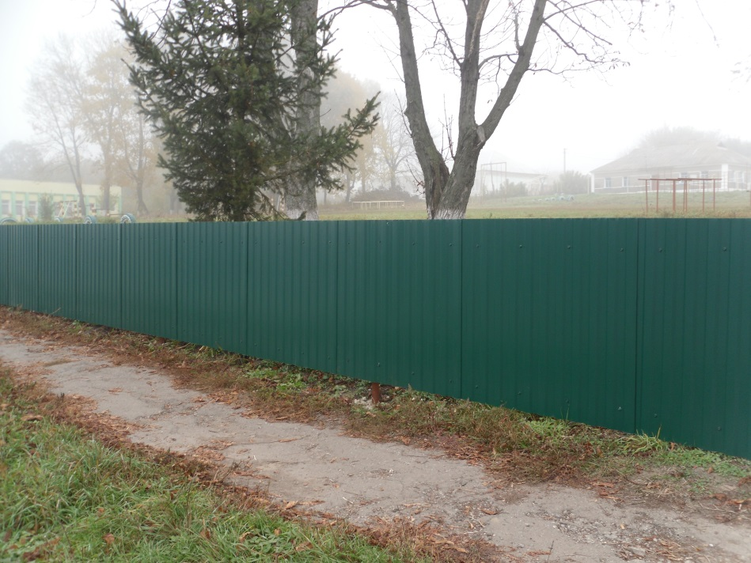
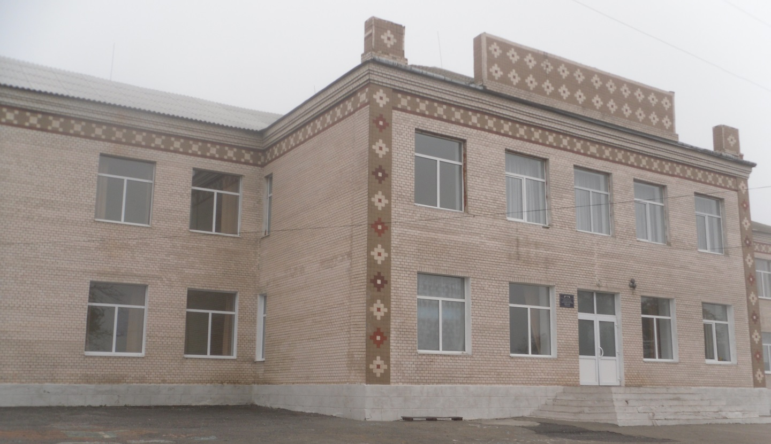
На порядку денному адміністрації школи – питання зміцнення матеріально-технічної бази
У школі обладнано внутрішні санвузли, встановлено 102 металопластикових вікна і 3 дверей та металеву огорожу навколо шкільної території

Slide 6
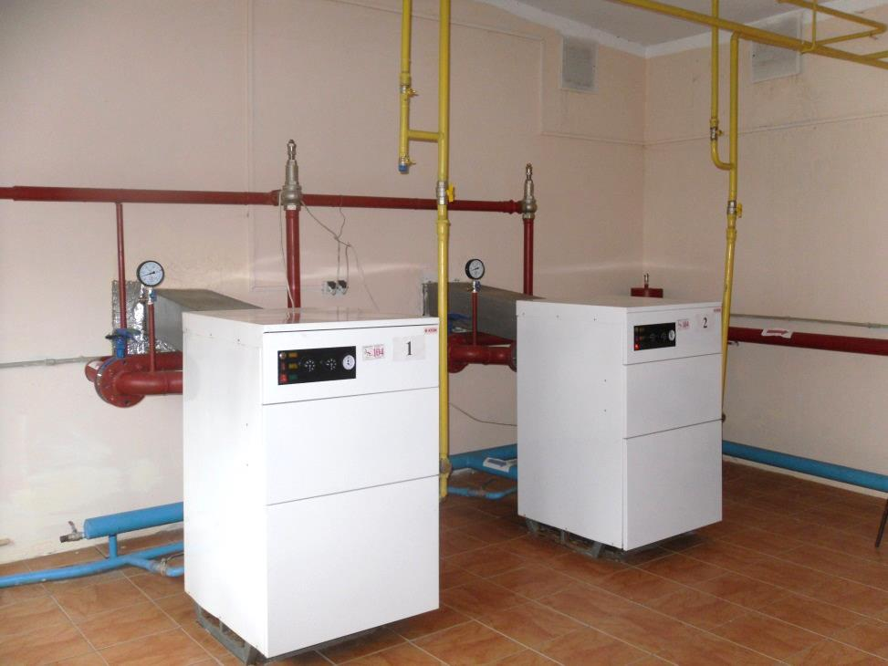
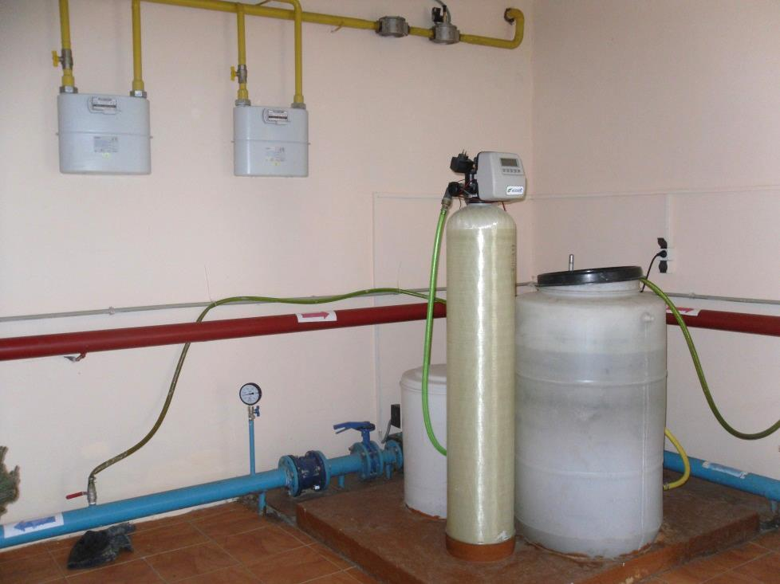
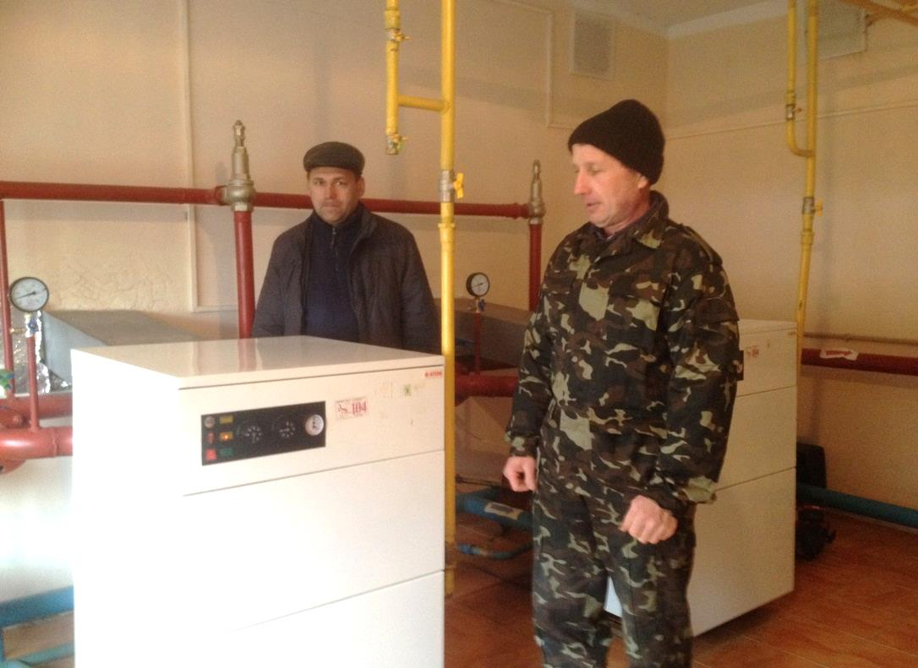
На порядку денному адміністрації школи – питання зміцнення матеріально-технічної бази
У 2010 році введено в дію газову котельню

